Slide 1

WEB SERVICE RESTful CON JAVA EN LA NUBE (AWS)
INTEGRANTES: Josué Marín
Elkín Pabón
Micaela Salcedo
NRC: 30742
FECHA: 09/6/2026
TUTOR: ING. MAURICIO CAMPAÑA
1

Slide 2

INTRODUCCIÓN
OBJETIVOS
MARCO TEÓRICO
ARQUITECTURA MICROSERVICIOS REST
SERVIDOR REST (JAKARTA EE)
CLIENTES: WEB, ESCRITORIO, CONSOLA, MÓVIL
RESULTADOS
CONCLUSIONES
2

Slide 3

INTRODUCCIÓN
INTRODUCCIÓN
OBJETIVO
MARCO TEÓRICO
DESARROLLO
CONCLUSIONES
RECOMENDACIONES
BIBLIOGRAFÍA
El sistema EUREKABANK es una plataforma bancaria basada en microservicios RESTful desarrollada con Jakarta EE 10 y JAX-RS, desplegada sobre el servidor Payara 6. El proyecto se compone de 6 módulos Maven independientes que implementan operaciones bancarias como autenticación, consulta de saldos y movimientos, depósitos, retiros y transferencias entre cuentas.
Cada microservicio es un WAR autónomo que expone sus endpoints RESTful y se conecta a una base de datos MySQL alojada en AWS Lightsail mediante JDBC. Los clientes (consola, escritorio, web y móvil) consumen las APIs usando Jakarta REST Client o Jersey Client con respuestas en formato JSON.
La arquitectura multi-módulo de Maven organiza el código en un proyecto padre (EUREKABANK_SOAP_JAVA_GR06) y 6 submódulos: ms-common (librería compartida), ms-autenticacion, ms-consulta, ms-deposito, ms-retiro y ms-transferencia. Cada submódulo hereda configuraciones comunes del POM padre.
Jakarta EE 10 proporciona las especificaciones empresariales estándar: JAX-RS para servicios RESTful, CDI para inyección de dependencias, EJB Lite para servicios transaccionales y JPA para acceso a datos. El servidor Payara 6 implementa completamente Jakarta EE 10 y ofrece consola de administración web.
El módulo ms-common centraliza los modelos de datos compartidos (ClienteRequest, CuentaRequest, DepositoRequest, RetiroRequest, TransferenciaRequest, LoginRequest, Resultado, etc.) y las clases de persistencia (ClienteDAO, CuentaDAO, MovimientoDAO, UsuarioDAO, ConexionBD) para evitar duplicación de código entre los microservicios.

Slide 4
OBJETIVOS
INTRODUCCIÓN
OBJETIVO
MARCO TEÓRICO
DESARROLLO
CONCLUSIONES
RECOMENDACIONES
BIBLIOGRAFÍA
Desarrollar un sistema de microservicios bancarios RESTful en Java con Jakarta EE 10 y JAX-RS denominado EUREKABANK, capaz de exponer operaciones de autenticación, consulta de saldos y movimientos, depósitos, retiros y transferencias, permitiendo su consumo desde clientes de consola, escritorio, web y móvil mediante APIs REST con respuestas JSON.
Objetivos específicos:
Implementar 5 microservicios RESTful independientes (autenticación, consulta, depósito, retiro, transferencia) con Jakarta EE 10 y JAX-RS sobre Payara 6.
Diseñar una librería común (ms-common) con los modelos de datos (ClienteRequest, CuentaRequest, DepositoRequest, TransferenciaRequest) y los DAOs de persistencia (ClienteDAO, CuentaDAO, MovimientoDAO, UsuarioDAO).
Configurar un pool de conexiones JDBC en Payara 6 hacia MySQL en AWS Lightsail para el acceso transaccional a la base de datos EUREKABANK.
Consumir los microservicios desde 4 tipos de cliente: consola (CLICONSOLA), escritorio (CLIESCRITORIO), web (CLIWEB) y móvil (CLIMOVIL).

Slide 5
Marco teórico
INTRODUCCIÓN
OBJETIVO
MARCO TEÓRICO
DESARROLLO
CONCLUSIONES
RECOMENDACIONES
BIBLIOGRAFÍA
Un Web Service, o servicio web, es un mecanismo de comunicación entre aplicaciones conectadas a una red. Su finalidad es permitir que diferentes sistemas puedan intercambiar información o consumir funcionalidades sin depender directamente del lenguaje de programación, sistema operativo o plataforma en la que fueron desarrollados.
En EUREKABANK, cada microservicio actúa como proveedor de funcionalidades bancarias específicas. El microservicio ms-autenticacion valida credenciales mediante AuthResource/LoginService, ms-consulta expone saldos y movimientos con ConsultaResource/MovimientoResource, ms-deposito procesa depósitos con DepositoResource/DepositoService, ms-retiro maneja retiros con RetiroResource/RetiroService, y ms-transferencia ejecuta transferencias con TransferenciaResource/TransferenciaService. Todos comparten los modelos y DAOs definidos en ms-common.

Slide 6
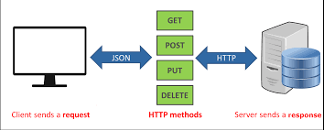
Marco teórico
INTRODUCCIÓN
OBJETIVO
MARCO TEÓRICO
DESARROLLO
CONCLUSIONES
RECOMENDACIONES
BIBLIOGRAFÍA
REST (Representational State Transfer) es un estilo de arquitectura para diseñar servicios web basados en recursos. Cada recurso se identifica mediante una URL y se accede mediante métodos HTTP estándar.
En JAX-RS (Jakarta RESTful Web Services), los endpoints se definen con anotaciones Java directamente en las clases controladoras:
@Path, @GET, @POST, @PUT, @DELETE, @Produces(MediaType.APPLICATION_JSON)
Ejemplo real del proyecto: DepositoResource.java usa @Path("/api/deposito") a nivel de clase y @POST + @Path("/realizar") en el método procesarDeposito.
Cada microservicio tiene su clase JakartaRestConfig que extiende Application y se anota con @ApplicationPath("/") para activar JAX-RS.
REST es ligero, flexible y utiliza JSON, permitiendo que los 4 tipos de cliente (consola, escritorio, web, móvil) consuman las mismas APIs.

Slide 7
Marco teórico
INTRODUCCIÓN
OBJETIVO
MARCO TEÓRICO
DESARROLLO
CONCLUSIONES
RECOMENDACIONES
BIBLIOGRAFÍA
Endpoints RESTful del sistema EUREKABANK:
POST /api/auth/login
-> AuthResource.java | LoginService.java (autenticación de cliente)
GET /api/consulta/saldo?codigo={codigo}
-> ConsultaResource.java | ConsultaService.java (saldo de cuenta)
GET /api/consulta/movimientos?cuenta={cta}&desde={f1}&hasta={f2}
-> MovimientoResource.java | MovimientoService.java (movimientos por rango)
POST /api/deposito/realizar
-> DepositoResource.java | DepositoService.java (depósito en cuenta)
POST /api/retiro/realizar
-> RetiroResource.java | RetiroService.java (retiro de cuenta)
POST /api/transferencia/enviar
-> TransferenciaResource.java | TransferenciaService.java (transferencia entre cuentas)
GET /api/consulta/clientes?filtro={texto}
-> ConsultaResource.java (búsqueda de clientes)
GET /api/consulta/cuenta?codigo={codigo}
-> ConsultaResource.java (detalle de cuenta)

Slide 8
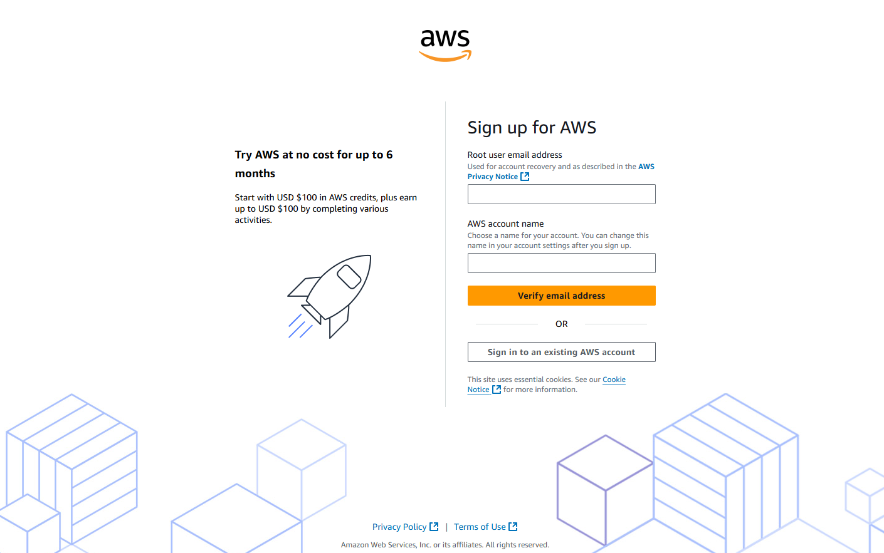
Desarrollo - EUREKABANK
INTRODUCCIÓN
OBJETIVO
MARCO TEÓRICO
DESARROLLO
CONCLUSIONES
RECOMENDACIONES
BIBLIOGRAFÍA
Los 6 módulos Maven del proyecto: ms-common (modelos y persistencia), ms-autenticacion (AuthResource, LoginService), ms-consulta (ConsultaResource, MovimientoResource, ConsultaService, MovimientoService), ms-deposito (DepositoResource, DepositoService), ms-retiro (RetiroResource, RetiroService) y ms-transferencia (TransferenciaResource, TransferenciaService). Cada uno genera un WAR.

Slide 9
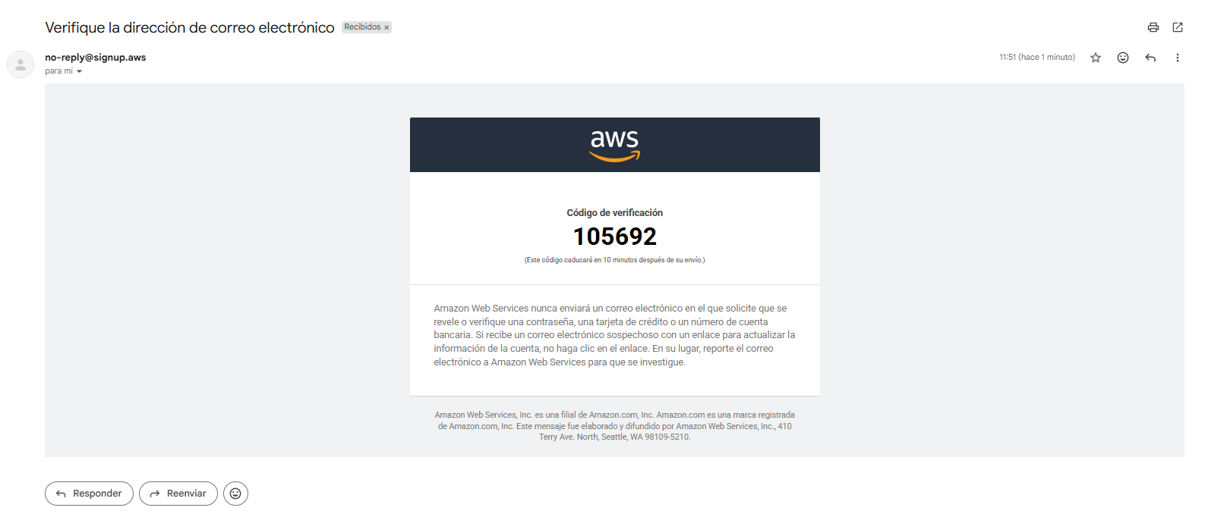
Desarrollo - EUREKABANK
INTRODUCCIÓN
OBJETIVO
MARCO TEÓRICO
DESARROLLO
CONCLUSIONES
RECOMENDACIONES
BIBLIOGRAFÍA
Estructura del POM padre (EUREKABANK_SOAP_JAVA_GR06) que agrupa los 6 módulos con dependencias comunes: Jakarta EE API 10.0.0, MySQL Connector/J 8.0.33, y configuración de compilación Java 17.

Slide 10
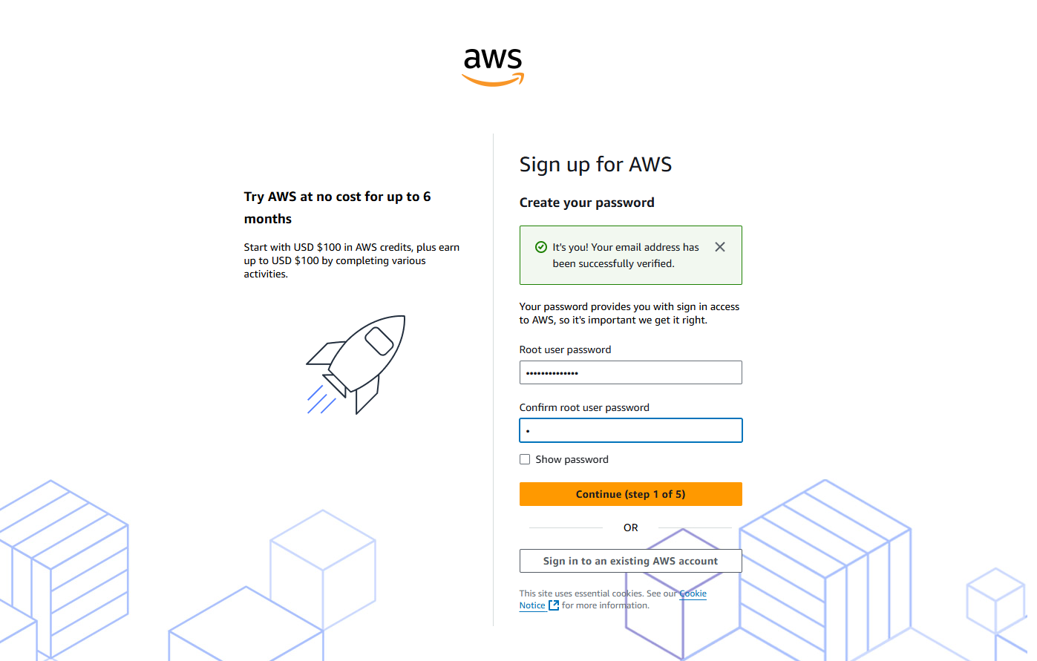
Desarrollo - EUREKABANK
INTRODUCCIÓN
OBJETIVO
MARCO TEÓRICO
DESARROLLO
CONCLUSIONES
RECOMENDACIONES
BIBLIOGRAFÍA
Configuración del pool JDBC en Payara 6. El recurso jdbc/eurekabank conecta a MySQL en AWS Lightsail. Todos los DAOs (ClienteDAO, CuentaDAO, MovimientoDAO, UsuarioDAO) usan este pool mediante ConexionBD.java.

Slide 11
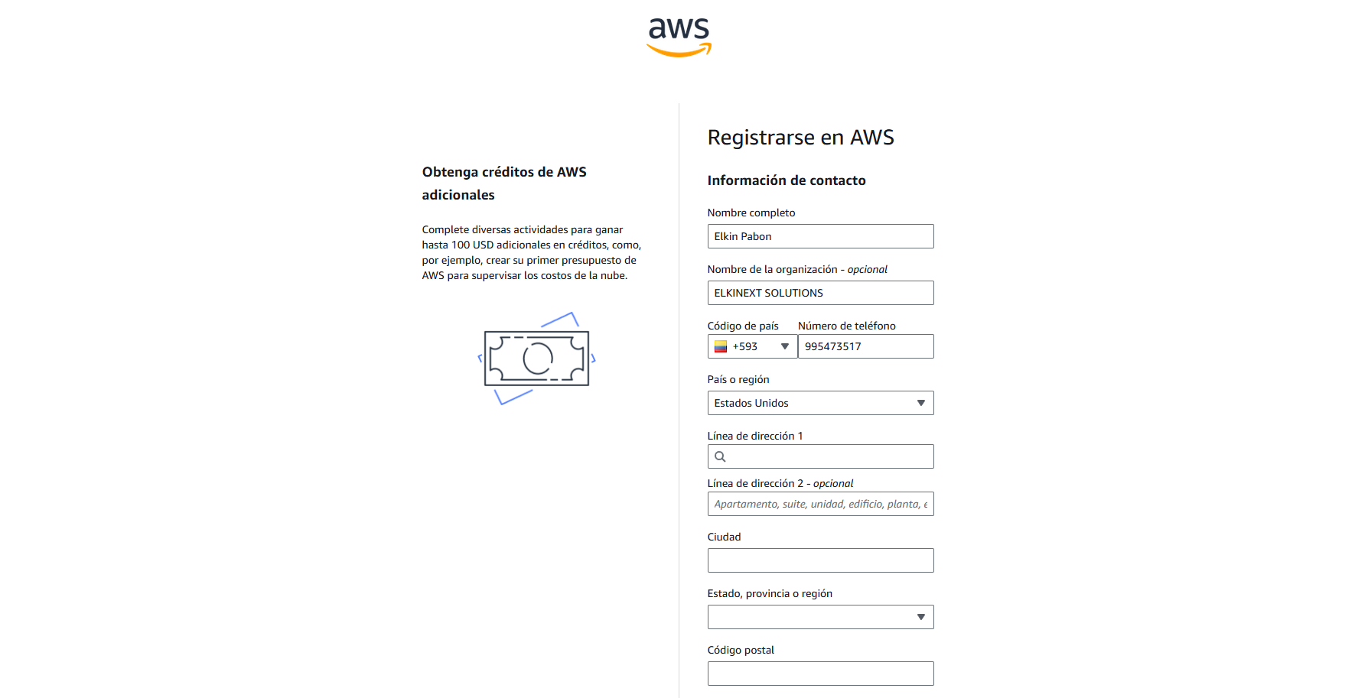
Desarrollo - EUREKABANK
INTRODUCCIÓN
OBJETIVO
MARCO TEÓRICO
DESARROLLO
CONCLUSIONES
RECOMENDACIONES
BIBLIOGRAFÍA
Implementación de DepositoResource.java: anotaciones @Path("/api/deposito"), @POST, @Path("/realizar"), @Produces(MediaType.APPLICATION_JSON). El servicio DepositoService contiene la lógica de negocio con validaciones y llamadas a CuentaDAO y MovimientoDAO para registrar la transacción.

Slide 12
Desarrollo - EUREKABANK
INTRODUCCIÓN
OBJETIVO
MARCO TEÓRICO
DESARROLLO
CONCLUSIONES
RECOMENDACIONES
BIBLIOGRAFÍA
La arquitectura de microservicios permite escalar cada WAR independientemente en Payara 6. Los modelos compartidos (ms-common) evitan duplicación de código: 12 clases modelo (ClienteRequest, CuentaRequest, DepositoRequest, RetiroRequest, TransferenciaRequest, Resultado, etc.) y 6 DAOs.

Slide 13

Desarrollo - EUREKABANK
INTRODUCCIÓN
OBJETIVO
MARCO TEÓRICO
DESARROLLO
CONCLUSIONES
RECOMENDACIONES
BIBLIOGRAFÍA
Interfaz de administración de Payara 6 (asadmin). Se confirma el despliegue de los 5 WARs (ms-autenticacion, ms-consulta, ms-deposito, ms-retiro, ms-transferencia) y la configuración del pool JDBC jdbc/eurekabank hacia MySQL.

Slide 14
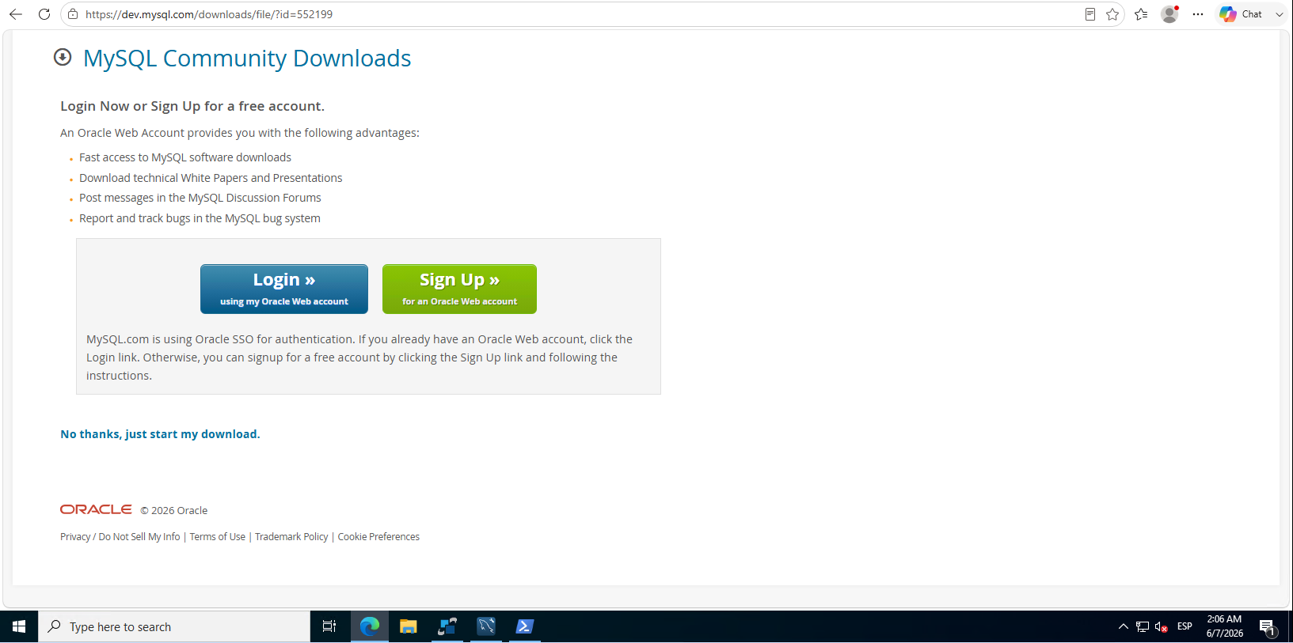
Desarrollo - EUREKABANK
INTRODUCCIÓN
OBJETIVO
MARCO TEÓRICO
DESARROLLO
CONCLUSIONES
RECOMENDACIONES
BIBLIOGRAFÍA
Portal oficial de Payara Software. Payara 6 es un servidor de aplicaciones open source compatible con Jakarta EE 10, utilizado como entorno de ejecución para todos los microservicios del proyecto EUREKABANK.

Slide 15
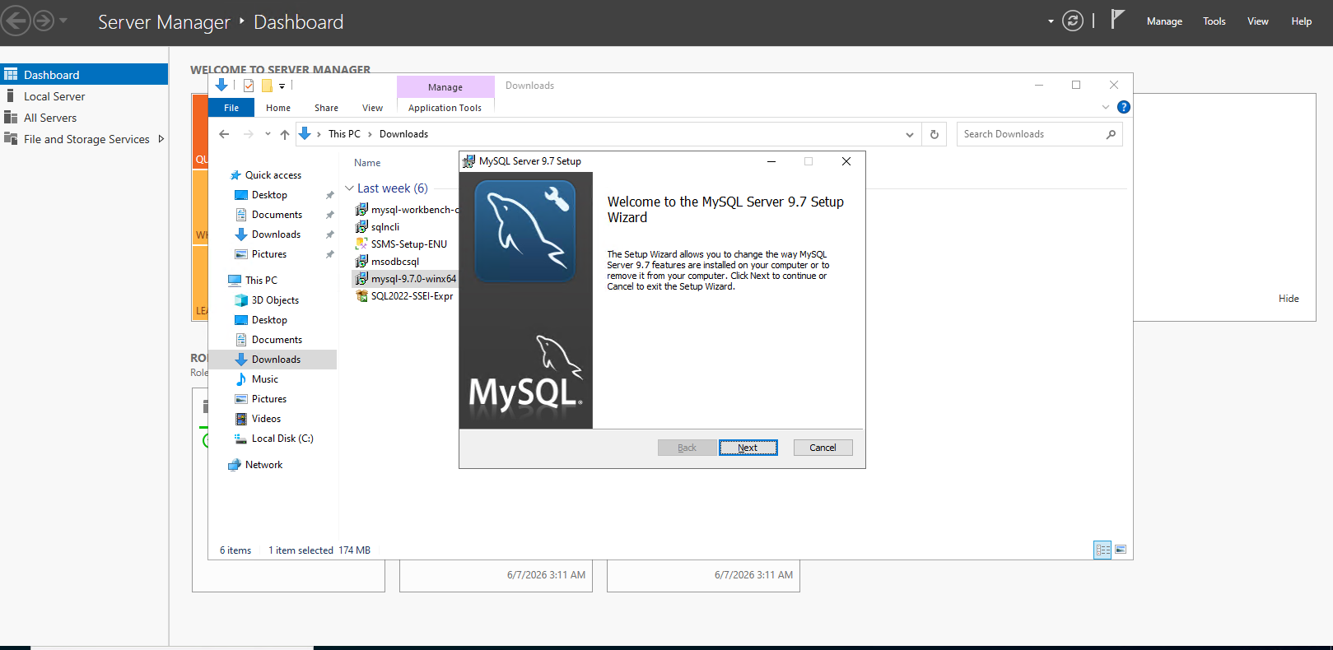
Desarrollo - EUREKABANK
INTRODUCCIÓN
OBJETIVO
MARCO TEÓRICO
DESARROLLO
CONCLUSIONES
RECOMENDACIONES
BIBLIOGRAFÍA
Base de datos MySQL en AWS Lightsail. La instancia Windows Server aloja MySQL con la base EUREKABANK que contiene tablas: cliente, cuenta, movimiento, usuario, parametro, interes_mensual, cargos_servicios y tcea.

Slide 16
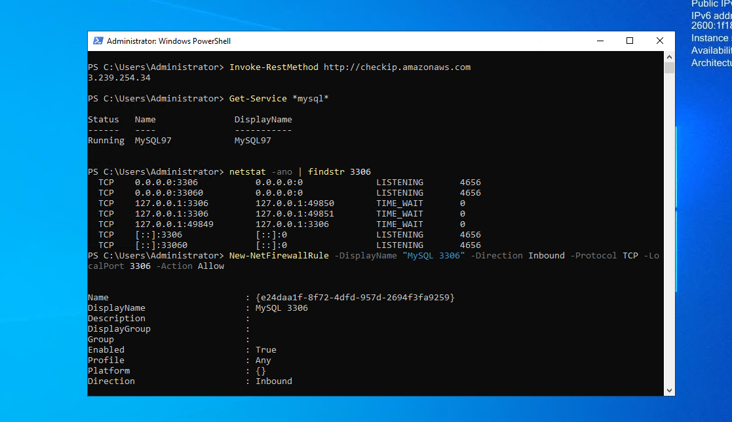
Desarrollo - EUREKABANK
INTRODUCCIÓN
OBJETIVO
MARCO TEÓRICO
DESARROLLO
CONCLUSIONES
RECOMENDACIONES
BIBLIOGRAFÍA
Validación del despliegue de MySQL en AWS. Se confirma conexión TCP en puerto 3306 y se habilita el firewall de Windows para permitir tráfico entrante desde los microservicios desplegados en Payara.

Slide 17
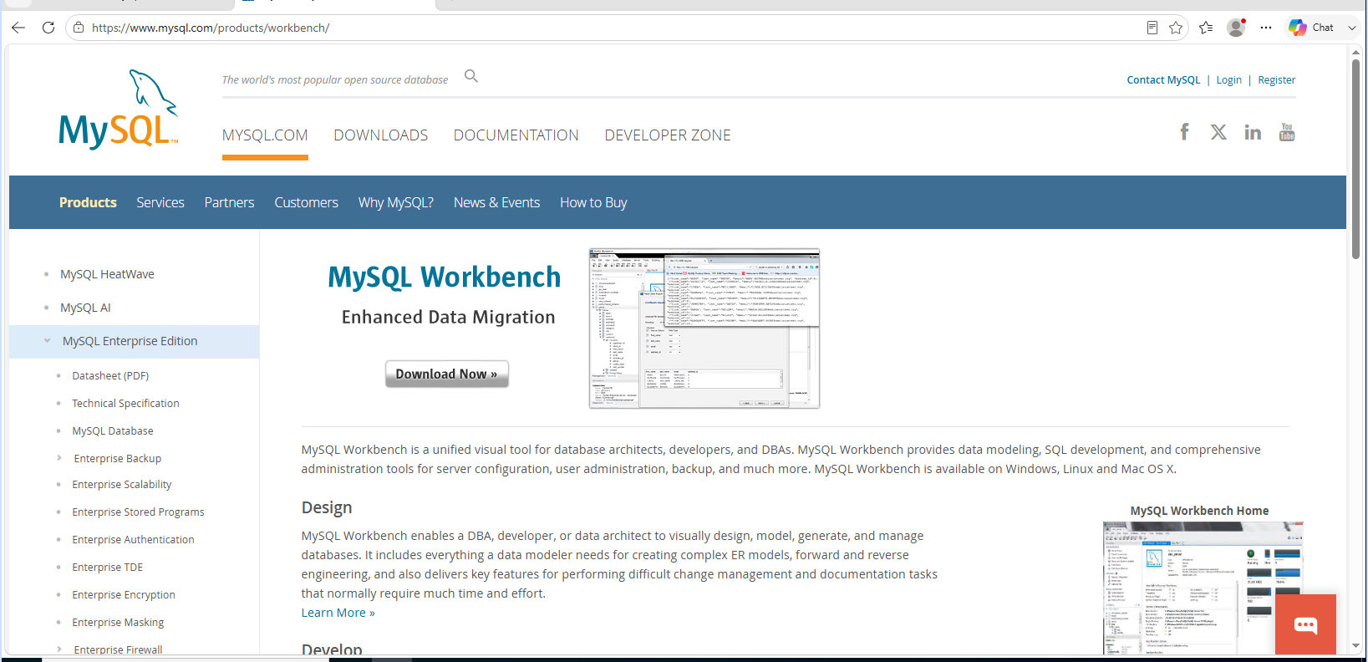
Desarrollo - EUREKABANK
INTRODUCCIÓN
OBJETIVO
MARCO TEÓRICO
DESARROLLO
CONCLUSIONES
RECOMENDACIONES
BIBLIOGRAFÍA
Estructura del proyecto en NetBeans IDE. Los módulos Maven siguen la organización: src/main/java (clases Java), src/main/webapp (web.xml), y src/main/resources (configuraciones). Cada submódulo tiene su POM.

Slide 18
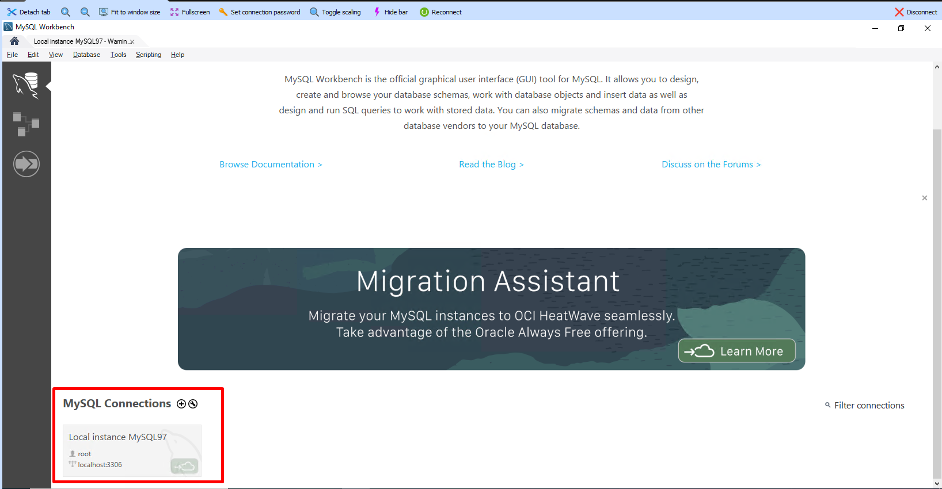
Desarrollo - EUREKABANK
INTRODUCCIÓN
OBJETIVO
MARCO TEÓRICO
DESARROLLO
CONCLUSIONES
RECOMENDACIONES
BIBLIOGRAFÍA
MySQL Workbench conectado a la instancia remota en AWS. Se verifica la estructura de la base EUREKABANK con sus tablas y relaciones para clientes, cuentas, movimientos y usuarios del sistema bancario.

Slide 19
Conclusiones
INTRODUCCIÓN
OBJETIVO
MARCO TEÓRICO
DESARROLLO
CONCLUSIONES
RECOMENDACIONES
BIBLIOGRAFÍA
Se implementó satisfactoriamente EUREKABANK con 5 microservicios RESTful (ms-autenticacion, ms-consulta, ms-deposito, ms-retiro, ms-transferencia) usando Jakarta EE 10 + JAX-RS sobre Payara 6.
La librería ms-common centraliza 12 modelos de datos compartidos y 6 clases DAO, eliminando duplicación de código entre microservicios.
AWS Lightsail proporcionó la infraestructura en nube para el servidor Payara y MySQL, demostrando escalabilidad y facilidad de despliegue.
Los 4 tipos de cliente (consola, escritorio, web, móvil) consumen las mismas APIs RESTful usando Jakarta REST Client y respuestas JSON, validando la interoperabilidad de la arquitectura.

Slide 20
Bibliografía
INTRODUCCIÓN
OBJETIVO
MARCO TEÓRICO
DESARROLLO
CONCLUSIONES
RECOMENDACIONES
BIBLIOGRAFÍA
[1] Eclipse Foundation. (2024). "Jakarta EE 10 Specification". https://jakarta.ee/specifications/
[2] Oracle. (2024). "JAX-RS 3.1 Specification". https://jakarta.ee/specifications/restful-ws/
[3] Payara Services. (2024). "Payara Platform Documentation". https://docs.payara.fish/
[4] MySQL. (2024). "MySQL Connector/J 8.0 Developer Guide". https://dev.mysql.com/doc/connector-j/8.0/en/
[5] Amazon Web Services. (2024). "Amazon Lightsail Documentation". https://docs.aws.amazon.com/lightsail/

